Slide 1
Занятие 11
Солнце дарит нам тепло и свет
Задачи:
дать детям представление о том, что Солнце является источником тепла и света;
познакомить с понятием «световая энергия», показать степень её поглощения разными предметами, материалами.

Slide 2
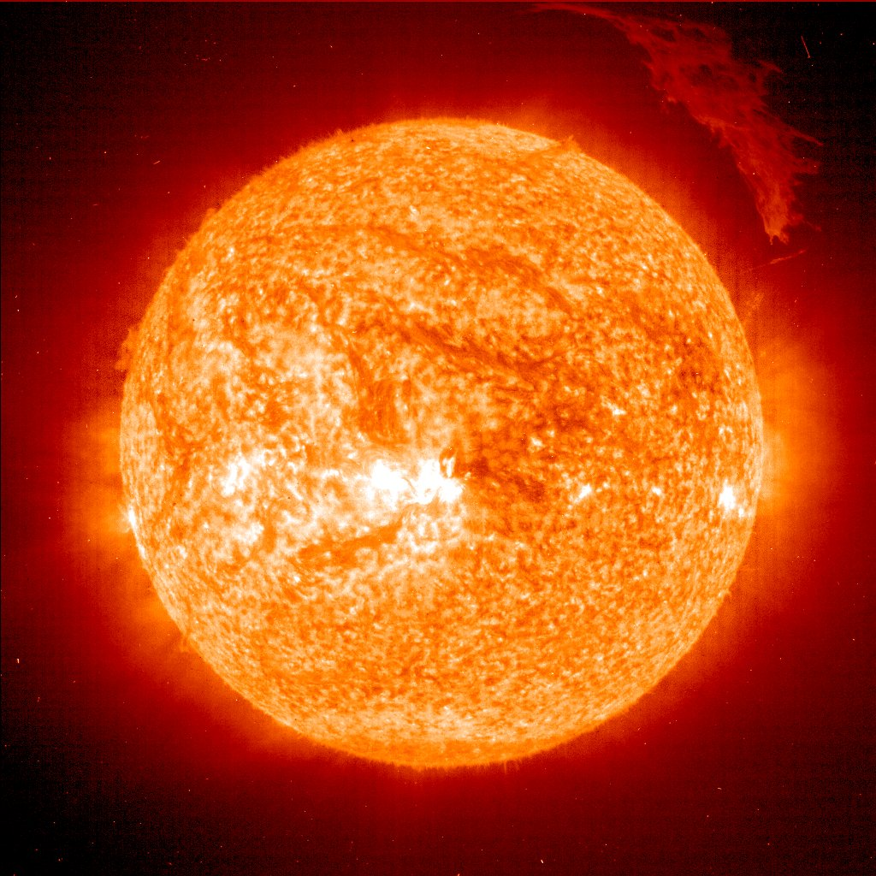
Что на небе расцветает
И теплом всех согревает?

Slide 3
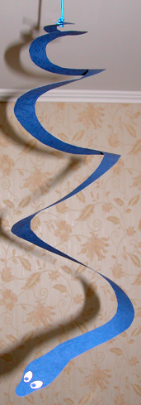
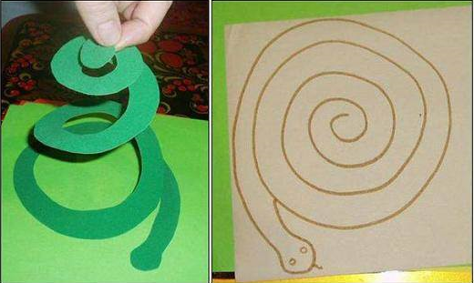

Slide 4
